Slide 1
Тема занятия: «Средство передвижения» подготовила: Давлетова Е.Р.

Slide 2
Загадка Словно царскую корону, Носит он свои рога. Ест лишайник, мох зеленый. Любит снежные луга

Slide 3
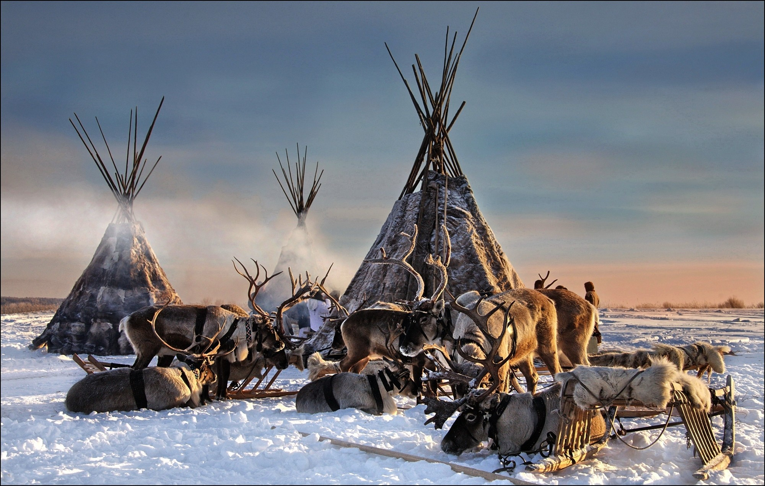
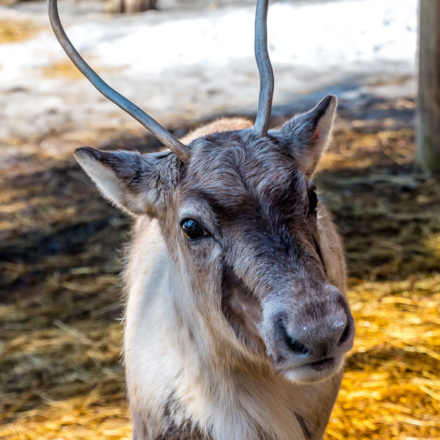
Кормят оленей сухой и перетертой рыбой, они ее очень любят.
Олень
Северный олень меняет место обитания в зависимости от сезона. Весной и летом олень чаще проводит время на болотах, осенью в ельниках. Летом олени едят листья деревьев и кустарников, траву и сено. Во время зимнего сезона олени находят в сосновом лесу жизненно важные лишайники, преимущественно ягель.

Slide 4
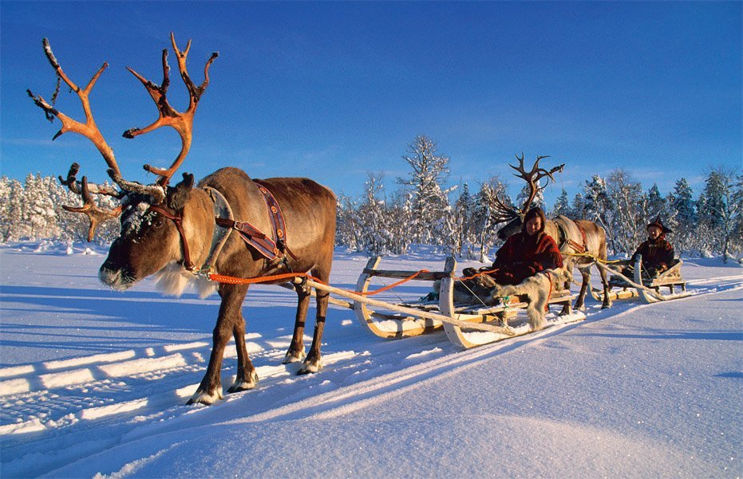
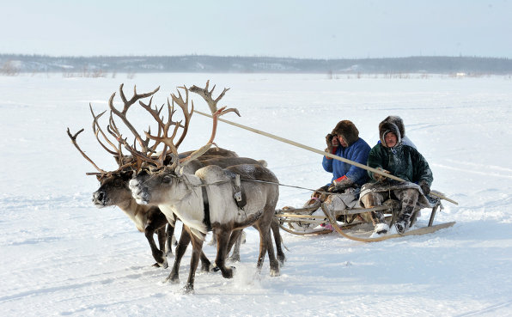
Особо ценят оленей ездовых. Их готовят по три-четыре года. Хозяин приучает их к упряжи и нартам ежедневно по несколько часов. Причем не обязательно ездовой олень должен быть большим. Главное выносливость.

Slide 5
Самостоятельная работа: Нарисовать оленя Занятие 1
https://www.youtube.com/watch?v=F6HMoun3siM
ЗАНЯТИЕ 2,3
https://cloud.mail.ru/public/xZRN/MpURQbhkU

